Slide 1
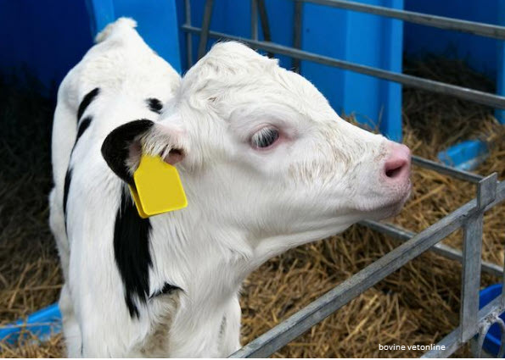
Gérer le colostrum pour réduire la mortalité et la morbidité des veaux
Professeur honoraire Christian Hanzen
Université de Liège
Consultant Rumexperts
Christian.hanzen@uliege.be
https://www.facebook.com/Theriogenologie/

Slide 2
Mortalité vs morbidité
Mortinatalité
= l’expulsion d’un fœtus mort avant ou durant l’accouchement.
Mortalité périnatale
= mort du foetus/veau avant, pendant
ou au cours des 48 heures suivant
une période de gestation > 260 j.
- 75 % de ces mortalités :
< 1 heure après la parturition
- 90 % des veaux sont vivants
au début du part
Mortalité néonatale
= mort du veau au-delà des
24 à 48 premières heures de vie
et le 1er mois ou le sevrage
Morbidité
= présence d’une maladie chez un animal (morbidité clinique vs subclinique).

Slide 3
Prévalences de la mortalité des veaux
Paramètre | N vêlages | %
Mortinatalité | 311.998 | 3,4 | Fruscalso et al. 2020, Gulliksen et al. 2009, Ansari-Lari et al. 2007, Olsson et al. 1993, Berry et al. 2007
Mortalité périnatale J0 et J1 | 10.817.942 | 6,3 | Heringstad et al. 2007, Bleul et al. 2011, Steinbock et al. 2006, Cuttance et al. 2017, Piwczynski et al. 2013, Chassagne et al. 1999, Harbers et al. 2000, Perrin et al. 2011, Fourichon et al. 2001, Brickell et al. 2009, del Rio et al. 2007, Lombard et al. 2007, Hansen et al. 2004, Hoedemaker et al. 2010, Gundelach et al. 2009
Mortalité périnatale J0, J1, J2 | 5.208.627 | 6,2 | Ring et a. 2018, Gulliksen et al. 2009, Gardner et al. 1990, Mee et al. 2008, McGuirk et al. 1999 , Meyer et al. 2001 , Dhakal et al. 2013, Bicalho et al. 2007, Raboisson et al. 2013, Johansson et Berger 2003, Pryce et al. 2006, USDA 2010, Johanson et al. 2011, Zucali et al. 2013
Mortalité néonatale J1 à J30 | 6.656.175 | 4,8 | Bates et al. 2019, Raboisson et al. 2013, Voljc et al. 2017, Reiten et al. 2018
Mortalité néonatale J0/J1 au sevrage (J 55 à J90) | 3.403.966 | 6,0 | Todd et al. 2018, Hyde et al. 2020, Abuelo et al. 2021, Olsson et al. 1993, Urie et al. 2018, Virtala et al. 1996, Azzizadeh et al. 2012, Fruscalso et al. 2020, Gardner et al. 1990, Walker et al. 2012, USDA 2002, Zhang et al. 2019, Schinwald et al. 2022, Reiten et al. 2018

Slide 4
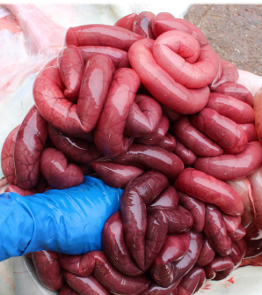
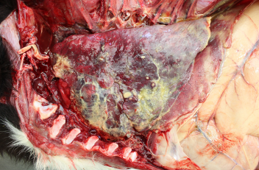
Le TOP 5 des causes majeures (ordre décroissant) de mortalité/morbidité néonatale bovine
(Mee JF. Reprod Dom Anim. 2023;58:(Suppl. 2):15–22. DOI: 10.1111/rda.14369
1
INFECTIONS GASTRO-INTESTINALES
Morbidité : 20 à 40 % et mortalité 8 %
Causes : Rotavirus, coccidies et cryptosporidies >>> coronavirus, E. coli, Salmonella
Facteurs de risque : manque de transfert d’immunité passive, poids faible, erreurs alimentaires, contamination du lait et de la litière, comorbidité respiratoire, génétique
Conséquences : retard de croissance, infécondité, $↓$ production de lait, cause majeure de mortalité
Prévention : gestion du colostrum (y compris vaccination)
2
INFECTIONS RESPIRATOIRES
Morbidité : 5 à 20 % (score respiratoire / échographie thoracique)
Causes : Mannheimia haemolytica, Mycoplasma bovis Pasteurella multocida >>> RSV, Histophilus somni, Bibersteinia, Coronavirus
Facteurs de risque : contamination aérienne, coexistence avec animaux plus âgés, manque de transfert d’immunité passive
Conséquences : retard de croissance, infécondité, $↓$ production de lait, 20 à 25 % de mortalité
Prévention : gestion du colostrum (y compris vaccination) , ventilation, réduire la densité

Slide 5
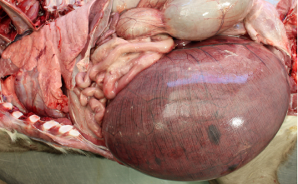
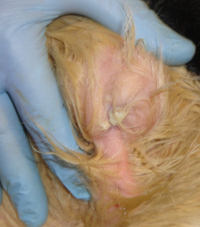
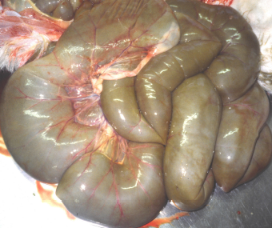
3
SYNDROME DE LA CAILLETTE
Facteurs de risque : présence d’un volume excessif de lait hautement fermentescible qui induit une multiplication de Sarcinia et Clostridium entraînant une production de gaz, réduisant la motilité de la caillette , du tympanisme, une torsion, de l’inflammation voire des ulcérations. Le stress est un facteur favorisant.
Conséquences: souvent mortel
Prévention : < 3L de lait par repas, respecter les normes de préparation des laits de remplacement, respecter l’hygiène du matériel
4
INFECTIONS OMBILICALES
Morbidité : 0 à 23 %
Causes et facteurs de risque : E. coli , Trueperella pyogenes : plus fréquentes chez les veaux mâles, chez les pluripares, après dystocies, en cas de carence en CU, Zn et Mn, en cas d’acidose ou de déficit en IgG
Conséquences: risque accru de polyarthrites, d’abcès hépatiques, de septicémie, de péritonite, d’hernie ou de mortalité (x2)
Prévention : Gérer les apports en oligoéléments en fin de gestation, gérer le colostrum, renforcer l’hygiène en cas de dystocie, celle de la crèche et du cordon (l’iode n’a un effet que si l’environnement est propre)
5
ANOMALIES CONGENITALES
Morbidité : 0,5 à 5 % (Le système musculo-squeletique est le plus touché : 25 % des anomalies). 5 % des veaux morts.
Causes : toxiques, nutritionnelles, infectieuses, physiques ou idiopathiques.
Facteurs de risque : mâles ou femelles selon l’anomalie, pluripares, race, gémellité, FIV
Prévention : difficile
Pour en savoir plus : https://animalhealthireland.ie/programmes/calfcare/

Slide 6
Le colostrum
= produit de la première traite suivant la parturition
= produit de la traite des 6 jours qui suivent la mise bas (Décret du 25 mars 1924 et 4 janvier 1971) : sera considéré comme lait impropre à la consommation humaine : … le lait provenant d’une traite opérée moins de 7 jours après le part et, d’une manière générale, le lait contenant du colostrum (France)
= produit des 6 premières traites (Canada). Il est interdit aux producteurs laitiers de mélanger le colostrum au lait, car il est jugé inapproprié pour la consommation humaine.
Savoir distinguer colostrum, lait de transition et lait

Slide 7
Colostrum
Lait de transition
Lait
 | Colostrum | Lait de transition |  | Lait
Traite | 1 | 2 | 3
Densité spécifique | 1.056 | 1.040 | 1.035 | 1.032
MATIERES SOLIDES (g/100g ) | 24,3 | 17,9 | 14,1 | 12,9
MG (g/100g) | 6,7 | 5,4 | 3,9 | 4,0
PROTEINES TOTALES (g/100g) | 14,9 | 8,4 | 5,1 | 3,1
LACTOSE (g/100g) | 2,7 | 3,9 | 4,4 | 5,0
CENDRES (g/100g) | 0,05
FACTEURS ANTIBACTERIENS
Lactoferrine (mg/L) | 0,8 -5 |  |  | 0,1
Lactoperoxydase (mg/L) | 11 - 45 |  |  | 13 – 30
Lyzozyme (mg/L) | 0,14 – 0,7 |  |  | 0,07 -0,6
IMMUNOGLOBULINES
Igs (mg/ml) | 32 | 25 | 15 | 0,6
IgG1 (mg/ml) | 34,9 (11,8 – 74,2) |  |  | 0,31 à 0,4
IgG2 (mg/ml) | 6,0 (2,7 – 20,6) |  |  | 0,03 à 0,08
IgA (mg/ml) | 1,6 (0,5 – 4,4) |  |  | 0,04 à 0,06
IgM (mg/ml) | 4,3 (1,1 – 21,0) |  |  | 0, 03 à 0,06
FACTEURS DE CROISSANCE
IGF-1 (µg/L) | 341 | 242 | 144 | 15
IGF-2 (µg/L) | 4 - 150 |  |  | 50 - 100

Slide 8
Le colostrum:
Une question
de placenta

Slide 9
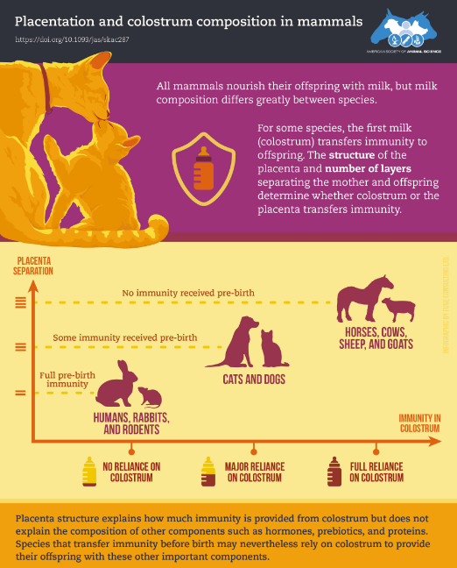
Le colostrum:
Une question
de placenta

Slide 10
Immunoglobulines
Les IgG , IgA et IgM représentent respectivement 86 %, 7 % et 7% des Ig. Les IgA et IgM sont synthétisées localement mais les IgG proviennent du sang. Les Igs sont responsables de l’immunité générale mais aussi digestive du veau.
L’’inhibiteur de la trypsine empêche la dégradation des Igs dans la caillette Les cytokines identifient le pathogène et mobilisent les cell. inflammatoires. Les oligosaccharides agissent comme prébiotiques, promoteurs de la différenciation et de la prolifération des cellules épithéliales, antibiotiques-like. Les micro-ARNs peuvent réguler l’expression des gènes après transcription.
Facteurs anti-inflammatoires
Facteurs de croissance
IGF1 et IGF2, TGF, EGF, PDGF participent au développement et à la régulation de l’épithélium intestinal.
Facteurs anti-microbiens
Ces agents anti-bactériens sont la lactoferrine, le lysozyme et la lactoperoxidase
Protéines et peptides
Les protéines (15g/100 g) se distinguent en protéines solubles du lactoserum (lactalbumines) et les protéines insolubles (caséines). Ces dernières ont des des propriétés antibactériennes et anti-inflammatoires. Leur dégradation régulent la motricité gastro-intestinale..
COLOSTRUM
Glucides et lipides
Le principal glucide est le lactose. Le colostrum renferme deux fois plus de matières grasses que la lait. Les acides gras saturés et non saturés ont des propriétés anti-bactériennes et antivirales.
Globules blancs
Leur nombre (1 million par ml) dépend de la race, de l’âge et de l’état sanitaire de la mère. Ils passent la barrière intestinale et sont impliqués dans l’activation des réactions immunitaires.
Vitamines, minéraux et bactéries
Du genre Bifidobacterium et Lactobacillus, elles constituent la base du futur microbiome intestinal du veau. Le colostrum est riche en Ca et en P. Il renferme des vitamines lipo (A,D,E) et hydro (B,C) solubles

Slide 11
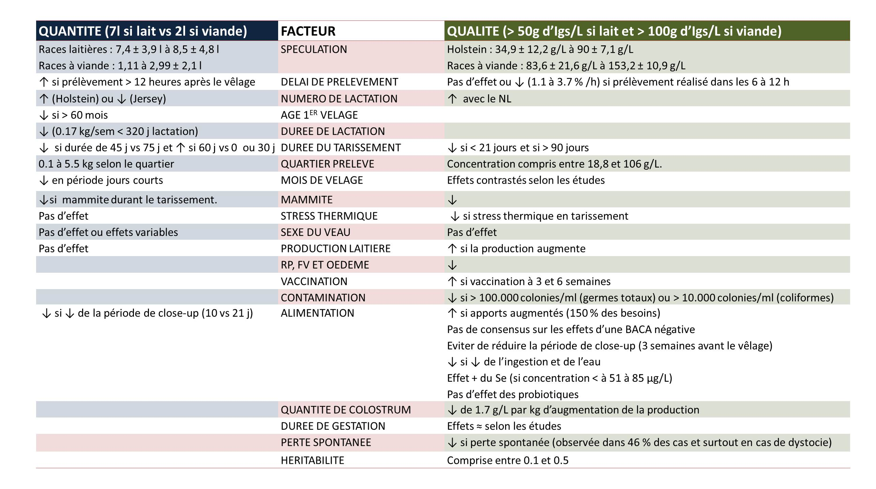
Facteurs d’influence de la quantité
et de la qualité du colostrum

Slide 12
La gestion du colostrum
01
A investiguer si les % de morbidité/mortalité augmentent au niveau de l’exploitation
Importance de la notation des observations
QUANTIFY
QUALITY
05
LES 5 Qs DE LA GESTION DU COLOSTRUM
02
QUITE CLEAN
QUANTITY
QUICKLY
04
03

Slide 13
Evaluer le transfert d’immunité passive (TIP)
01
Pourquoi évaluer le TIP ?
C’est quoi le TIP ?
Comment évaluer le TIP ?
Quelles normes ?
Quels facteurs d’influence
QUANTIFY
05
LES 5 Qs DE LA GESTION DU COLOSTRUM
02
04
03

Slide 14
Pourquoi évaluer le TIP ?
Conséquences
Augmente les % de morbidité et de mortalité avant ou après le sevrage (12 sem)
Augmente le risque de pathologies respiratoires avant le sevrage
Augmente le risque de diarrhées et de septicémies avant le sevrage
Diminue le poids du veau au sevrage et dans les mois qui suivent
Allonge la période d’attente
Réduit la production laitière en 1ère lactation

Slide 15
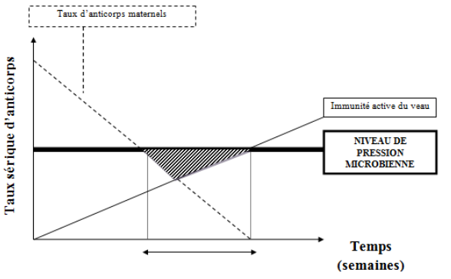
C’est quoi le TIP ? (Adapté de Jacques 2012)
Phase d’évaluation
d’un échec possible
de TIP (1 à 7 jours)
IMMUNITE
PASSIVE
Elle dépend de
La qualité du colostrum en Ig (> 50g/L)
La quantité d’immunoglobulines ingérée/kg de PV ( Idéal 3 à 6 g/kg)
La prolifération microbienne dans l’intestin avant l’ingestion (<100.000 CFU/ml et <10.000 CFU/ml de E.Coli)
L’âge lors de la prise du colostrum (Idéal < 2 h)
pH du colostrum (6 à 6,6)
La concentration sérique en Ig est maximale
24 à 36 heures après leur absorption
Diminution progressive de la concentration en Ig pendant 3 à 4 semaines
absorbées du fait de leur catabolisme variable selon leur ½ vie (10 jours en moyenne
et de la diminution de leur résorption (40 % à la naissance et 5 % après 24 heures)
Trou immunitaire de 3 à 6 semaines
= période à risque d’infections
IMMUNITE
ACTIVE
4
8
Fermeture de la barrière
intestinale (24 à 36h)
La synthèse endogène d’Ig augmente progressivement après 2 à 4 semaines et prend le relais après 8 semaines

Slide 16
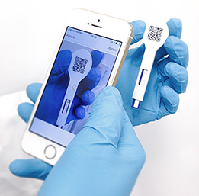
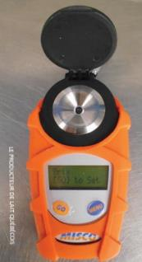
Comment en exploitation évaluer le TIP ?
Veaux âgés de 1 à 7 jours (idéalement 1 à 2 jours) non diarrhéiques, non deshydratés
Éviter l’hémolyse
Sur tube sec (sérum : centrifugation ou décantation)
Sur tube hépariné (plasma)
Réfractomètre optique
Réfractomètre digital
Smart strips
Interprétation des résultats au niveau du troupeau

Slide 17
Prévalence de morbidité et mortalité en fonction des concentrations en PT et en Igs
(Lombard et al. 2020)
 | IgG Sérum G/L | % veaux | % morbidité | % mortalité
Excellent | ≥25.0 | 35.5 | 28.5 | 2.5
Bon | 18.0–24.9 | 25.7 | 34.8 | 1.5
Acceptable | 10.0–17.9 | 26.7 | 36.1 | 3.8
Pauvre | <10.0 | 12.0 | 46.1 | 7.4
 | Equivalent PT (g/L) | % veaux | % morbidité | % mortalité
Excellent | ≥62 | 38.7 | 29.3 | 2.5
Bon | 58–61 | 19.4 | 32.9 | 2.8
Acceptable | 51–57 | 27.0 | 35.3 | 2.7
Pauvre | <51 | 14.8 | 47.3 | 6.3
 | Equivalent Brix (%) | % veaux | % morbidité | % mortalité
Excellent | ≥9.4 | 40.8 | 29.4 | 2.4
Bon | 8.9–9.3 | 20.6 | 33.3 | 3.1
Acceptable | 8.1–8.8 | 24.2 | 35.4 | 2.6
Pauvre | <8.1 | 14.4 | 47.6 | 6.5
Autres facteurs de morbidité et de mortalité
stress thermique et hydrique
pression d’infection de leur environnement
conditions de naissance
nutrition
expertise de l’éleveur

Slide 18
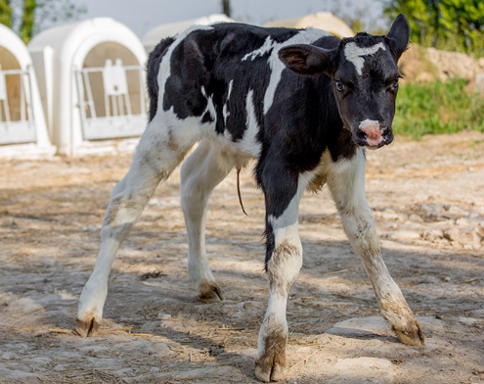
Facteurs d’influence du TIP
MERE
Vêlages dystociques : ↓
Présence de la mère : ≈
Age, sexe et poids : ≈
Acidose respiratoire : ≈
Hypothermie : ↓
Gémellité et veaux au pis : ↓
VEAU
TIP
↓ délai de la prise du colostrum : ↑
↑ du délai de prélèvement : ↓
Quantité de colostrum distribué : ↑
Qualité de colostrum distribué : ↑
Double distribution : ↑
Têtine > sonde > seau > têtée : ↑
Contamination : ↓
GESTION ELEVAGE
ENVIRONNEMENT
Stress thermique du veau : ↓
Stress thermique de la mère en fin de gestation : ↓
≈ : effets variables

Slide 19
Evaluer la qualité du colostrum
01
QUALITY
05
LES 5 Qs DE LA GESTION DU COLOSTRUM
02
04
03
Adapté de Geiger AJ
Journal of Animal Science, 2020, 98,
Suppl. 1, S126–S132

Slide 20
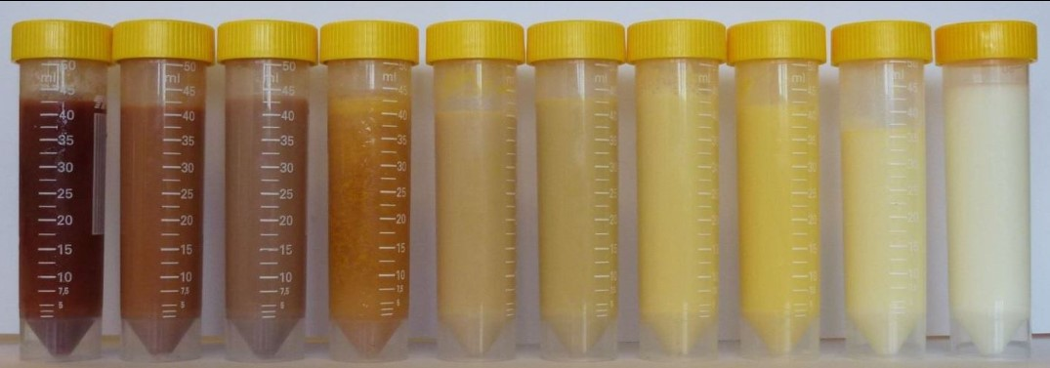
COLORIMETRIE
Méthodes de terrain
d’évaluation du colostrum
DENSITOMETRIE
REFRACTOMETRIE

Slide 21
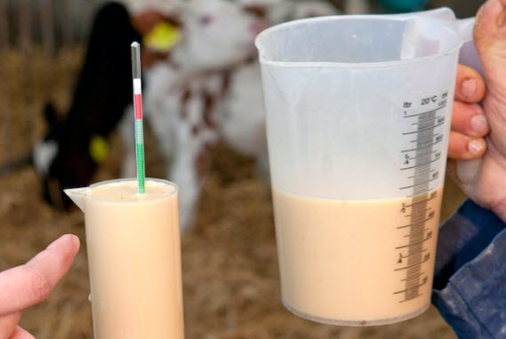
La densitométrie : le pèse colostrum
< 50 g/L
50 à 100 g/L
> 100 g/L
250 à 500 ml
< 3 à 4 h
T° > 20°C
Méthode plus sensible que spécifique

Slide 22
Méthodes de terrain d’évaluation du colostrum
REFRACTOMETRIE
optique
digital
Le réfractomètre mesure le degré de réfraction d’une solution.
Ce degré de déviation du rayon lumineux (naturel ou d’une lampe LED) est fonction de la concentration en protéines et donc de celle en IgG.
Le degré de déviation est exprimé en % Brix (savant autrichien du 19ème siècle) pour la concentration en Ig et en g/L pour les protéines totales
Test indépendant de la température du colostrum
Test utilisable également pour évaluer la concentration en Ig du sérum (TIP)
Méthode aussi sensible que spécifique

Slide 23
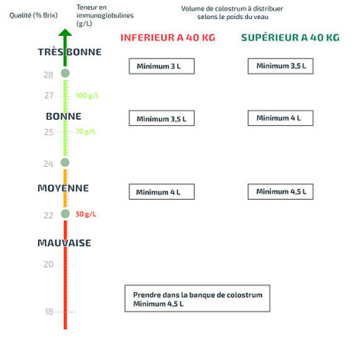
Valeur seuil chez
la vache allaitante
28% Brix
> 100G/l
Qualité du colostrum
Valeurs seuil
Valeur seuil chez
la vache laitière
22% Brix
> 50G/l

Slide 24
La gestion du colostrum : combien et comment distribuer le colostrum ?
01
05
LES 5 Qs DE LA GESTION DU COLOSTRUM
02
QUANTITY
04
03

Slide 25
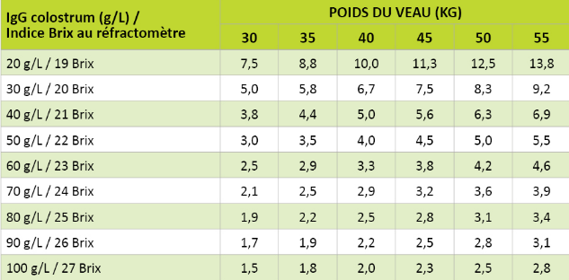
Quelle quantité de colostrum faut-il donner ?
Il faut prendre en considération que
la capacité de la caillette d’un veau nouveau-né est d’environ 1,5 L.
le plasma ou le sérum représente 9 % du poids du veau
20 à 45 % des Igs sont résorbées (coefficient d’efficience apparente d’absorption)
la concentration plasmatique en Igs doit être > 10g/L voire 16g/L
Recommandation actuelle :
150 à 200 g < 2 h et 300 g < 24 h
5g/kg
Et ailleurs ?
Canada : 5,3 ±1,6 l < 24h (25 % < 4 l)
USA : 4,5 l < 24 h
Belgique BBB (54 kg) : 26 % < 2 l dans les 2 heures
Belgique BBB (54 kg) : 33 % < 200 g d’IgGs en < 24 h
Belgique lait (40 kg) : 12% 2 à 2,5 l dans les 24 heures
Belgique lait (40 kg) : 35 % < 200 g d’IgGs en < 24 h

Slide 26
Comment distribuer le colostrum ? (Adapté de ARSIA 2010)
 | Avantages | Inconvénients
TETEE | Effet stimulant du contact maternel | Impossible de contrôler le volume ingéré
 | La tétée stimule le transit | Hygiène du pis plus aléatoire : recontamination entre les têtées
 | Les apports sont adaptés au volume de la caillette car à la demande. | Nécessite un veau vigoureux et une mère coopérative
 | Pas besoin de traire la mère | 20 minutes pour ingérer la quantité nécessaire
 |  | Risque de têtée d’une autre mère
 |  | Prévalence accrue d’un échec de TIP
BIBERON | Contrôle du volume ingéré et du moment de la première prise de colostrum | Bonne hygiène des biberons et de la collecte nécessaire. Risque du prélèvement accru pour l’éleveur chez les allaitantes
 | La tétée stimule la fermeture de la gouttière oesophagienne et le transit. | Contrôle de la T° et de la consistance si utilisation d’un colostrum congelé ou du commerce
 | Applicable si veau mou et mère peu coopérative | Ce mode de distribution requiert du temps
SONDE | Contrôle du volume ingéré et du moment de la première prise de colostrum | Nécessité d’une bonne hygiène de la sonde et de la collecte
 | Applicable si veau mou et mère peu coopérative | Contrôle de la T° et de la consistance si utilisation d’un colostrum congelé ou du commerce
 | Distribution possible de grandes quantités | Risque d’erreur de lieu (apprentissage nécessaire)

Slide 27
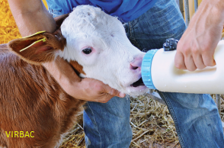
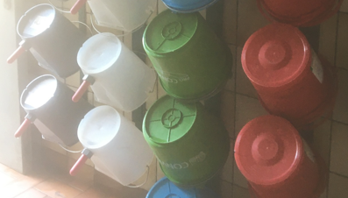
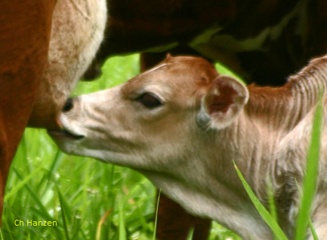
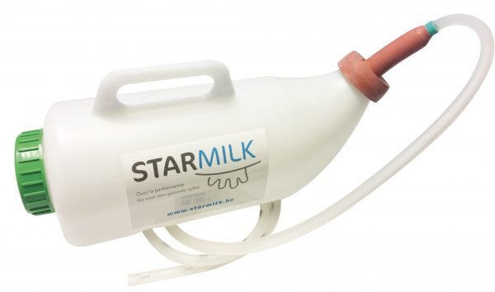
Méthodes d’administration du colostrum chez le veau (5 enquêtes)
La sonde au Canada, le biberon aux USA, aux Pays-Bas,
en Irlande et en Suisse mais aussi la têtée en Irlande

Slide 28
La gestion du colostrum : quand le distribuer ?
01
05
LES 5 Qs DE LA GESTION DU COLOSTRUM
02
QUICKLY
04
03

Slide 29
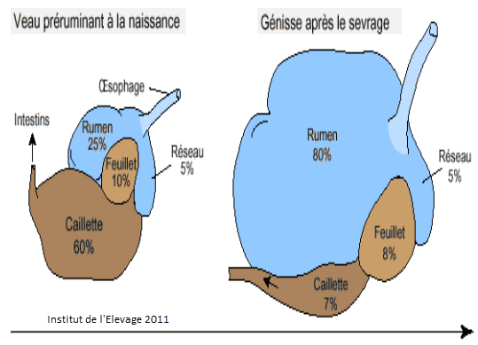
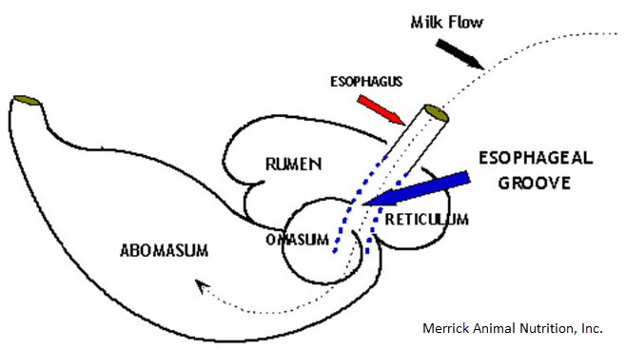
La gouttière oesophagienne : un système incontournable
Rumen : 25 % des estomacs à la naissance mais 80 % au sevrage
Caillette : 60 % des estomacs à la naissance mais 7% au sevrage
(Institut de l’Elevage 2011)
La gouttière oesophagienne connecte la fin de l’œsophage à la caillette
Le réflexe de succion induit la fermeture de la gouttière oesophagienne.
Il est généré à partir de récepteurs buccaux et pharyngiens et transmis par le nerf vague.
Ce réflexe de fermeture de la gouttière diminue progressivement
en une quinzaine de jours avec la prise d’aliments solides.
Il est stimulé quand le colostrum est administré au moyen d’une têtine (biberon ou seau à têtine).
Il est réduit (et donc le lait passe dans le rumen, s’y fermente mal et entraîne de la diarrhée) quand :
le veau boit du lait dans un seau ou est stressé
la quantité de lait absorbée lors de la têtée est trop importante
La concentration en poudre de lait est < 100 g/L
le colostrum est trop froid (< 39°C)

Slide 30
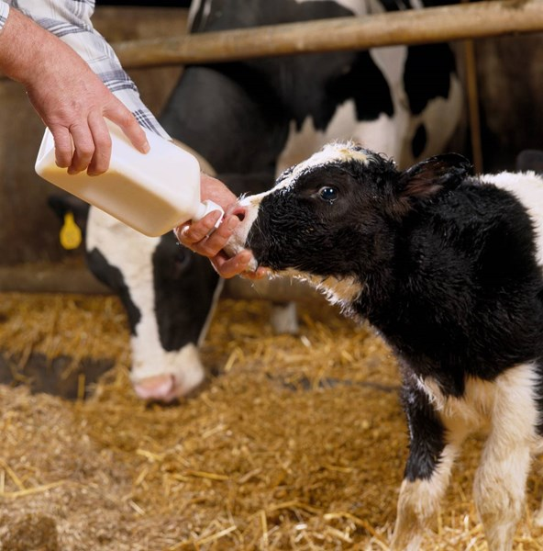
Quand distribuer le colostrum ?
La quantité d’IgG disponible pour le veau diminue (4 % par heure)
quand le temps de traite augmente.
La capacité d’absorption des IgGs diminue dans l’heure suivant la naissance.
Plus précoce est l’administration et meilleure sera la colonisation de l’intestin par les bactéries dont le Bifidobacterium spp
Il faut donner le colostrum dans
les 2 voire 4 heures suivant la naissance
% des éleveurs qui distribuent le colostrum
Irlande : 84 % < 3 h
Pays-Bas : 84 % < 2 h
Suisse : 51 % < 2 h
Canada : 39 % < 2 h
USA : 44 % < 2 h
Belgique : 26 % <2 h(enquête Rumexperts)
MSD

Slide 31
La gestion du colostrum : son prélèvement et sa distribution
01
Normes bactériologiques d’un colostrum
<100.000 CFU/ml
<10.000 CFU/ml de E.Coli
05
LES 5 Qs DE LA GESTION DU COLOSTRUM
02
Respecter l’hygiène du prélèvement (mamelle, mains, matériel)
Nettoyer et désinfecter le matériel de distribution (eau chaude, savon, rincer, désinfecter, rincer, sécher)
QUITE CLEAN
04
03

Slide 32
Comment conserver le colostrum ?
Ne conserver que les colostrums renfermant > 90g/l IgG (% Brix > 27%) en élevage laitier et > 130-150g/l d’IgG en élevage allaitant
Tout colostrum non utilisé dans les 2 heures doit être réfrigéré (>4°C), congelé ou pasteurisé .
Réfrigération (4°C)
< 1 h après le prélèvement pour éviter une multiplication bactérienne
Maintient la qualité immunologique et cellulaire durant 7 jours.
Ne maintient la qualité bactériologique que durant 2 jours
Pasteurisation (60°C durant 30 min) : surtout si risque de contamination
pour réduire la charge bactérienne avant congélation
Pas d’effet sur les IgG
Congélation :
maintient la qualité du colostrum durant 1 an
dans des sacs en plastique de 2 litres
Décongélation : respecter une température < 60°C

Slide 33
Et en l’absence de colostrum ?
 | Produit | Prix | Concentration en IgG
1 | Colostrum ECI congelé | 9.8€ / L (non certifié IBR free) | >60g/L
2 | Poudre de colostrum ECI | 8€ /100g (certifié IBR free) | >30g/100g de produit
3 | Colostrum du voisin | A négocier | A contrôler
4 | Colostrobione | +/- 16€ / 100g | 15g/100g de poudre
5 | OD colostrum | +/- 5€ / 100g | 8 g d’IgG / 300g
6 | Colostrum plus (Vetalis) | +/- 20€ /100g | 3-5 g d’IgG/100g
7 | Colostart (Starmilk) | 8,8€ / 100g | 29 g d’IgG / 100g
8 | Denkavit |  | 27g d’IgG / 100 g
9 | Locatim (buvable) | 36€ / 60 mL (une dose) | IgG contre E.coli K99 (>2,8*log10/mL)
10 | Locatim + (injectable) | 73€ / 100mL(1 dose = 20-100 ml) | IgG, IgM et IgA anticoli (10g/100mL)

Slide 34
Un peu de pub

Slide 35
Merci de votre attention

